Slide 1
Реклама – двигатель торговли

Slide 10
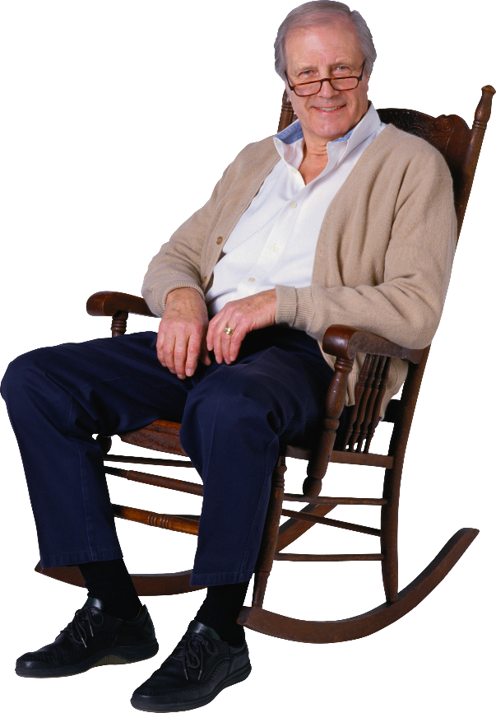
2 000 000
рекламных роликов

Slide 12
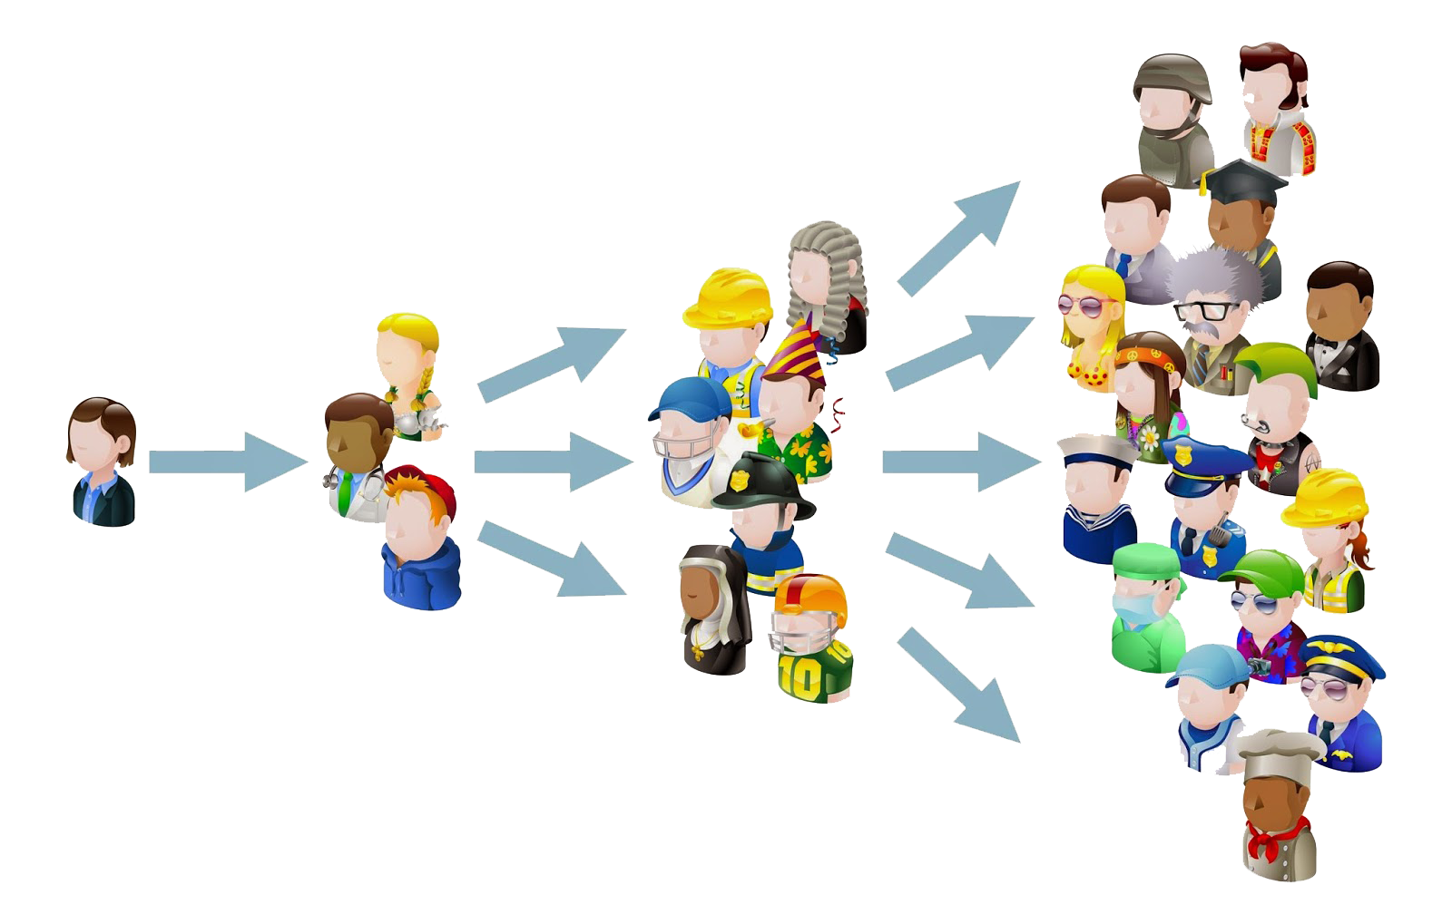
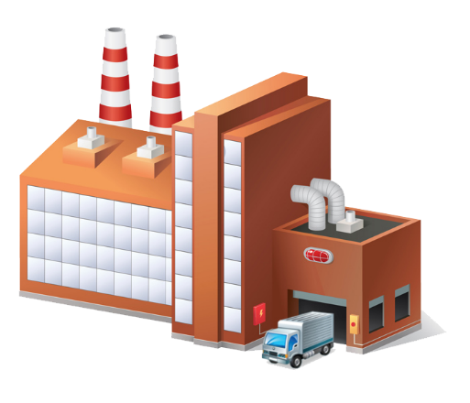

Slide 13
ПРОДАМ РАБА
ЗДОРОВ
ВЫНОСЛИВ
МАЛО ЕСТ
УМЕЕТ ЧИТАТЬ
РАСКОПКИ

Slide 14
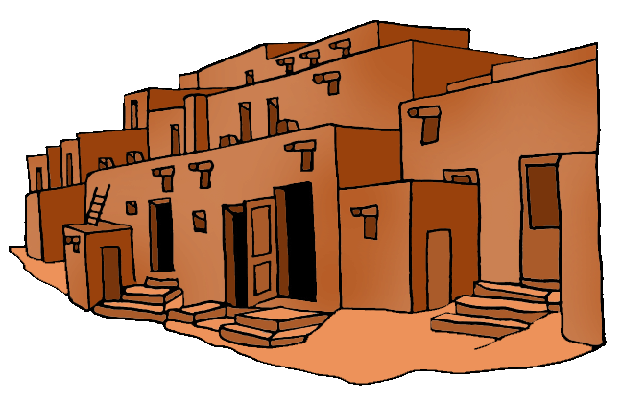
«Я РИНО ПО ПОВЕЛЕНИЮ БОГОВ ТОЛКУЮ СНЫ»
МЕМФИС

Slide 15
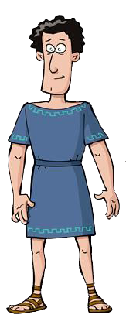
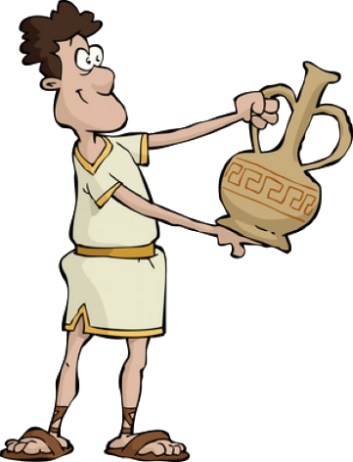
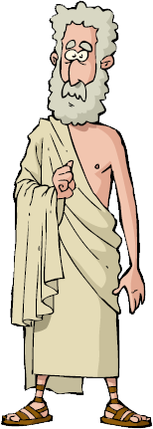

Slide 16
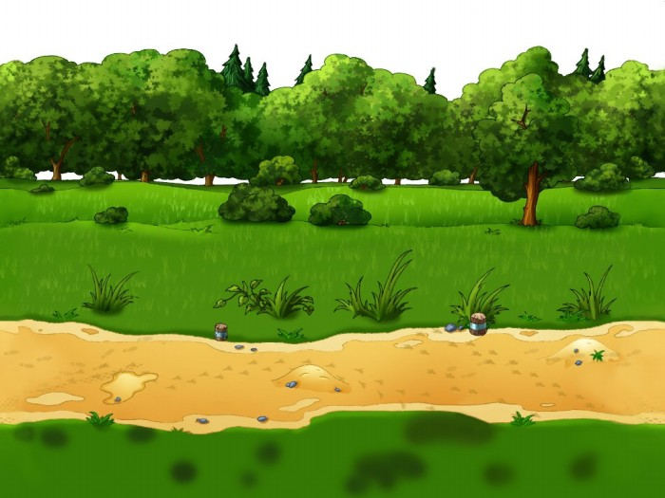
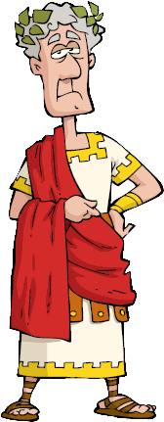
КУПИ К СЕЗОНУ НОВОГО РАБА
СЕГОДНЯ В КОЛИЗЕЕ ГЛАДИАТОРСКИЕ БОИ
ПРОДАМ КОЗУ
РИМ

Slide 17
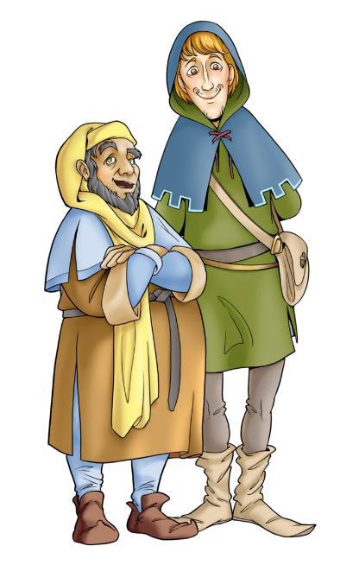
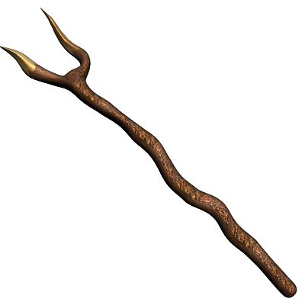
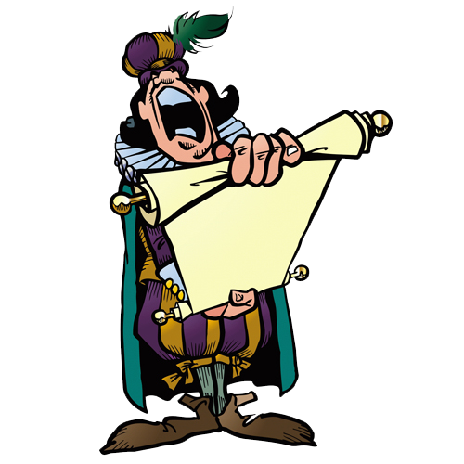
Только у нас! Самые вкусные и свежие овощи!
СВЕЖИЕ ОВОЩИ
Рынок

Slide 18
Реклама (от лат. reclamare) – выкрикивать.

Slide 19
Теофраст Ренодо
(1586–1653 гг.)

Slide 21
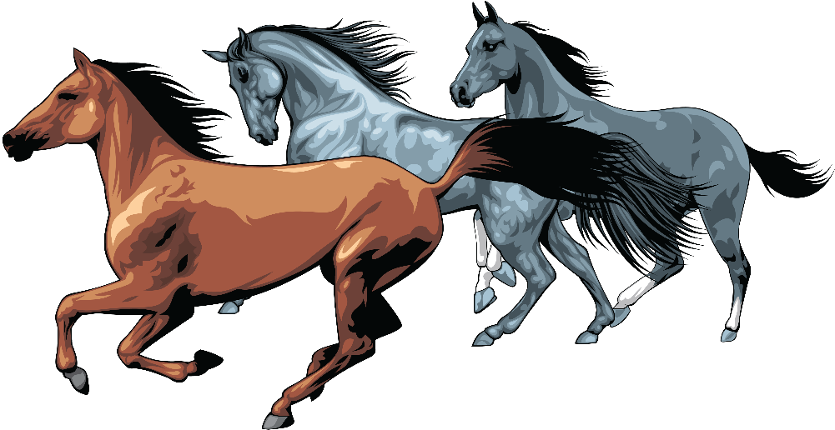
ОБЪЯВЛЕНИЯ!
У господина Бонасье пропали три лошади. Знающих о месте нахождении или судьбе животинки просьба сообщить лично. Вознаграждение гарантируется.

Slide 22
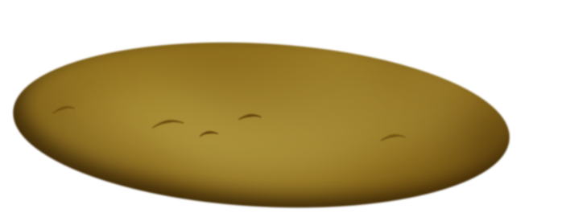
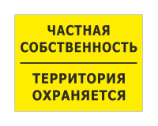
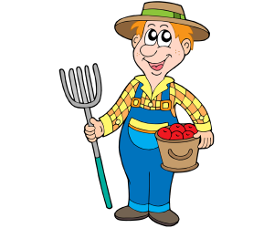
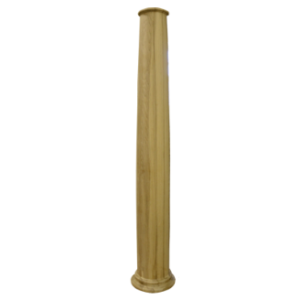

Slide 23
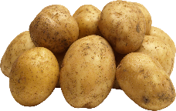

Slide 24
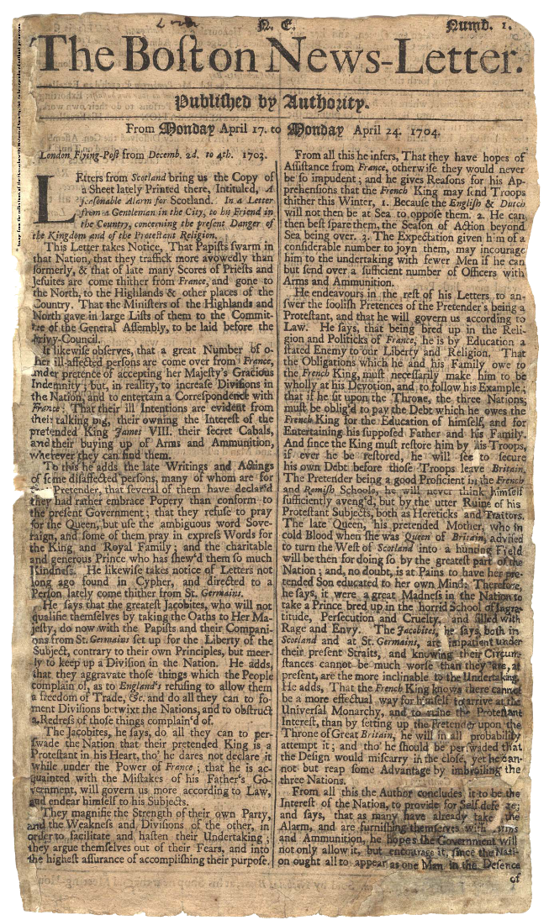
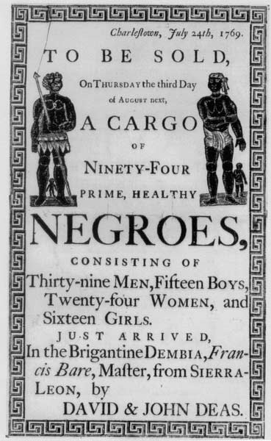
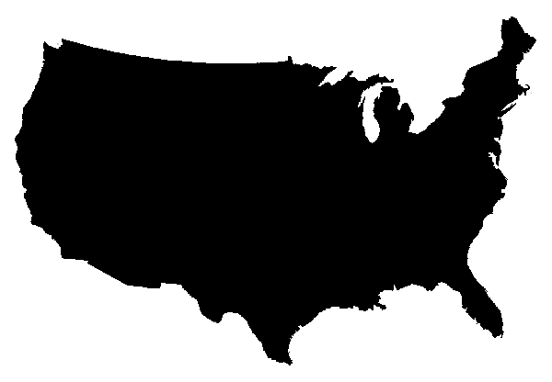

Slide 25
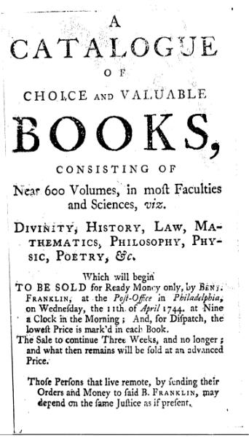
Бенджамин Франклин
(1706–1790 гг.)

Slide 26
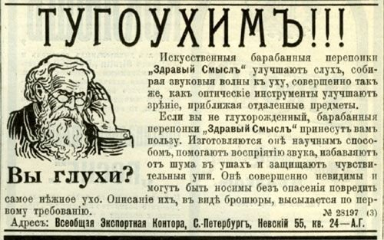

Slide 27
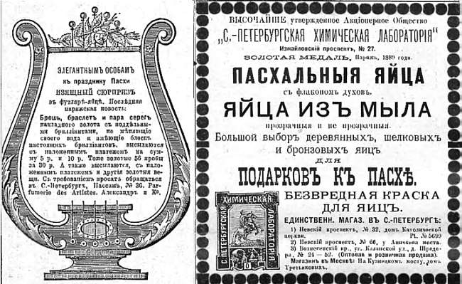

Slide 28
Волни Палмер
(1799–1864 гг.)

Slide 32
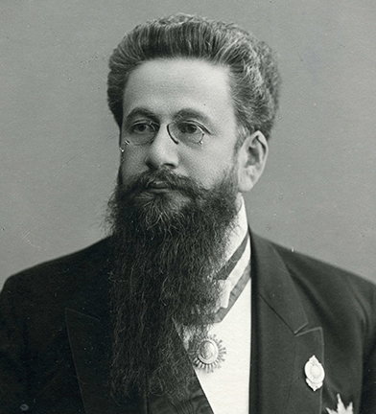
Л. Метцель (1764–1848 гг.)
Реклама – двигатель торговли.

Slide 33
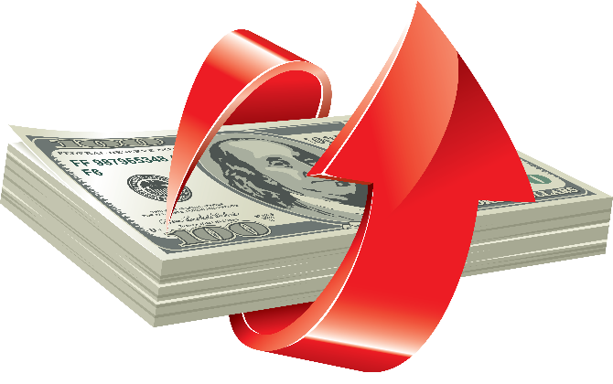

Slide 39
Реклама – это любая информация о товаре или услуге, способная повысить их привлекательность для потребителей.

Slide 40
Цели рекламы
1
Распространение информации
2
Формирование предпочтения
3
Напоминание
Главная цель:
Подтолкнуть потребителя к приобретению конкретного товара или услуги из множества подобных, которые присутствуют на рынке.

Slide 41
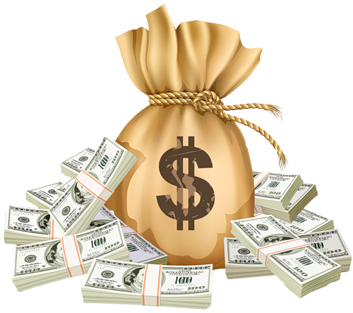
500 000 000 000 $

Slide 43
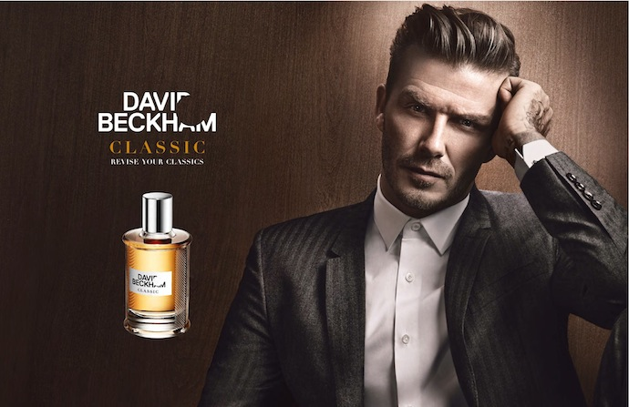
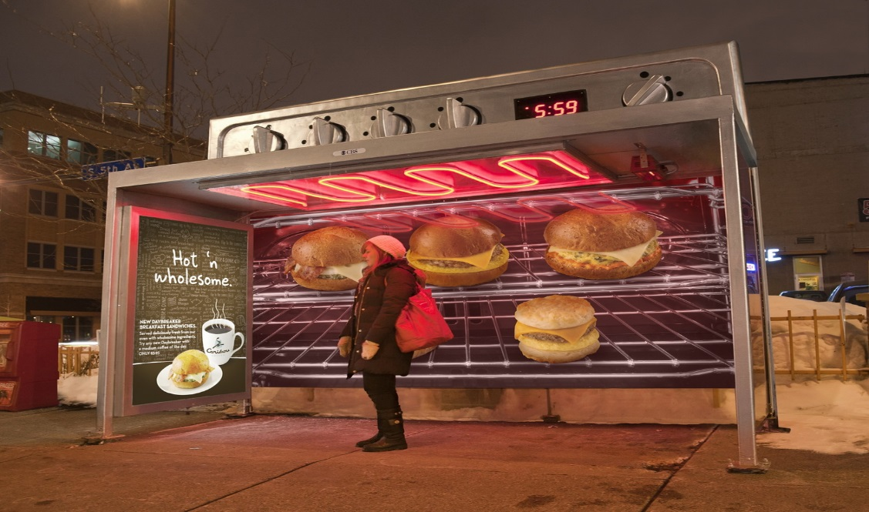
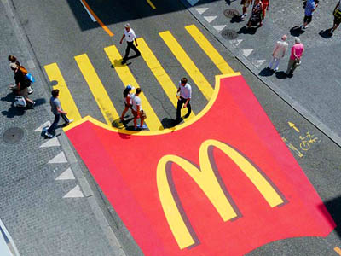
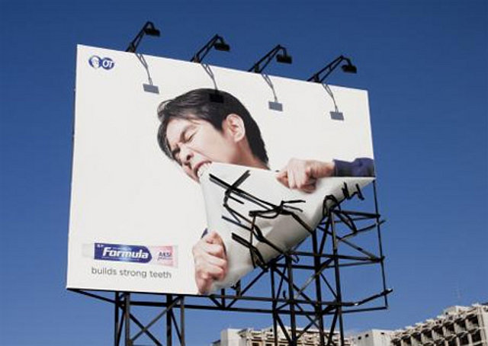
РЕКЛАМА ДОЛЖНА ПРИВЛЕКАТЬ ВНИМАНИЕ

Slide 44
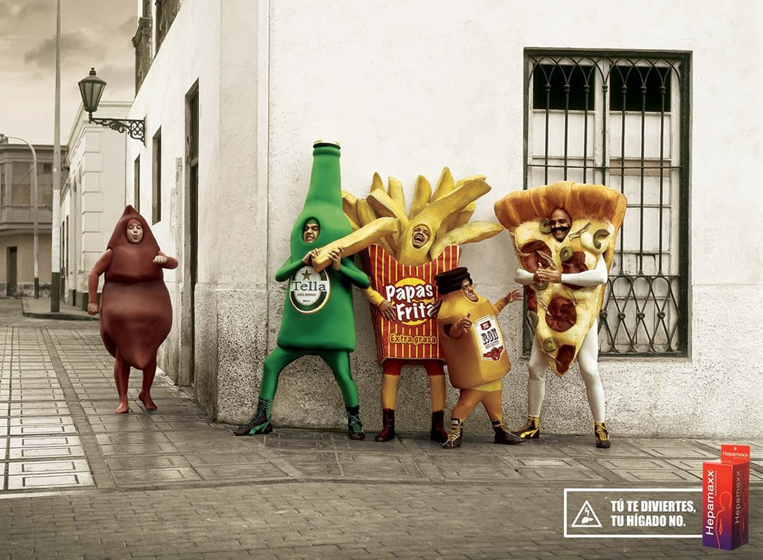
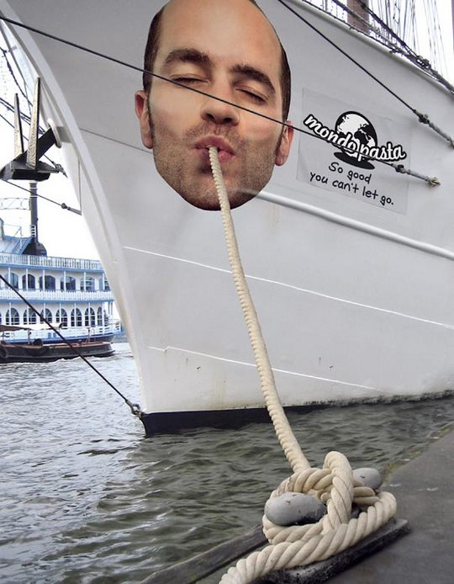
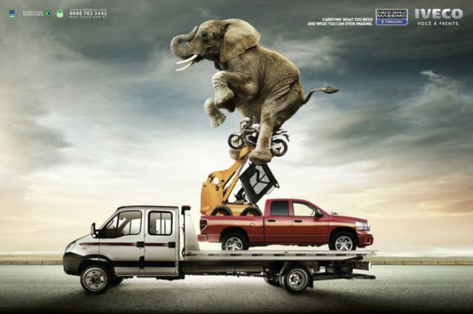
РЕКЛАМА ДОЛЖНА ВЫЗЫВАТЬ ПОЛОЖИТЕЛЬНЫЕ ЭМОЦИИ

Slide 45
РЕКЛАМА ДОЛЖНА ОБЛАДАТЬ СИЛОЙ ВОЗДЕЙСТВИЯ НА ПОТРЕБИТЕЛЯ

Slide 46
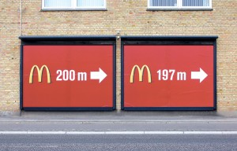
РЕКЛАМА ДОЛЖНА БЫТЬ ИНФОРМАТИВНА

Slide 50
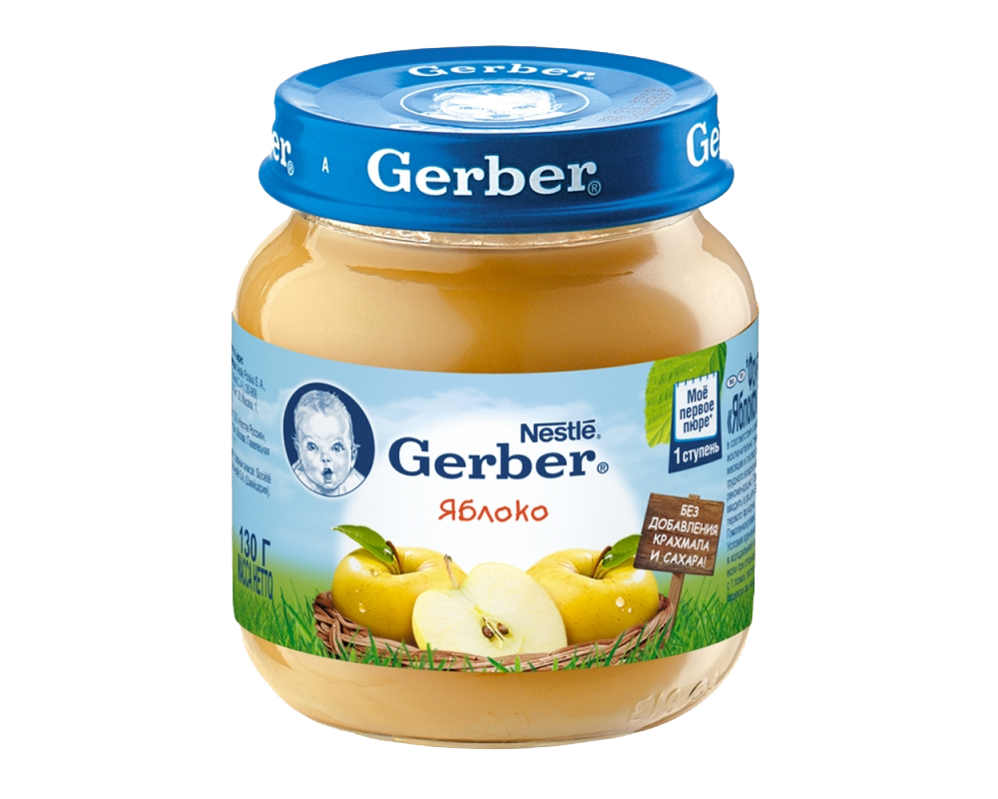
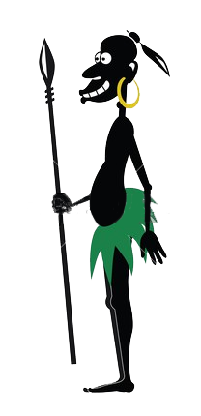
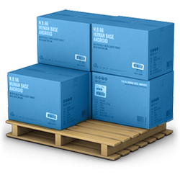

Slide 52
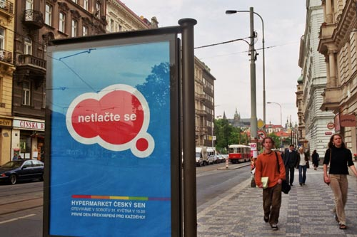
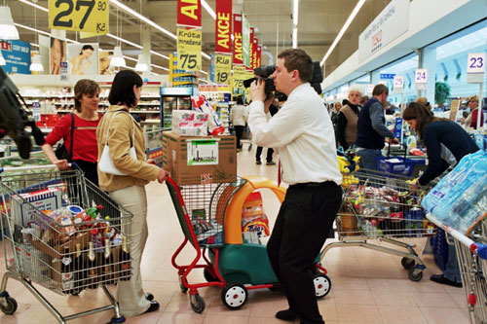
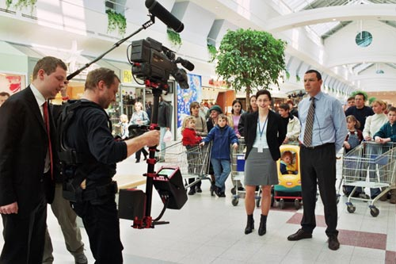
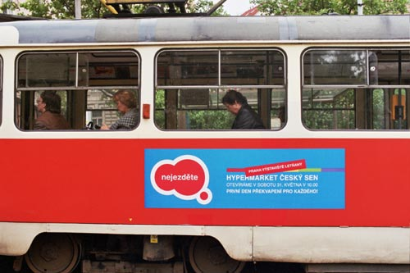

Slide 53
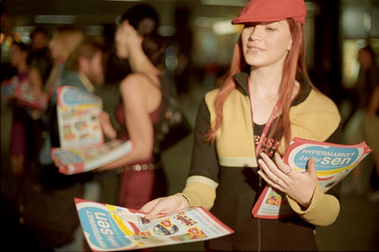
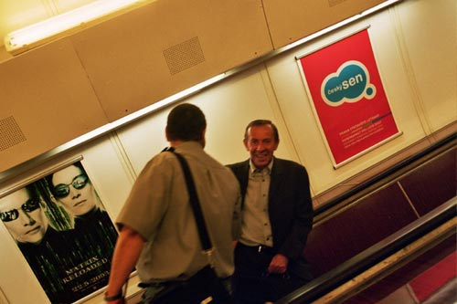

Slide 55
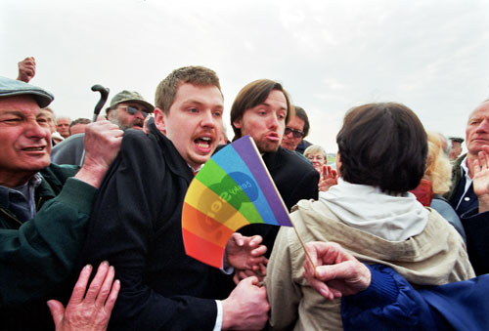
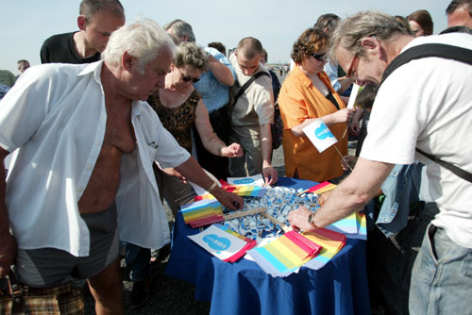
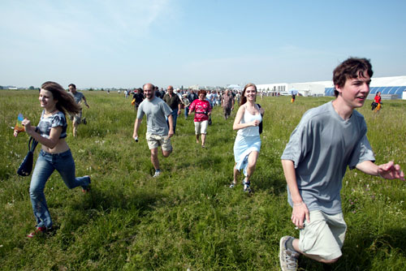
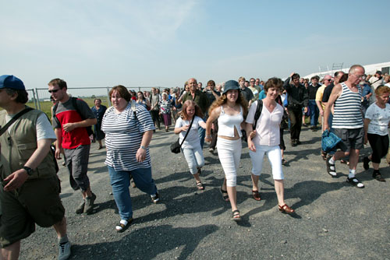

Slide 56
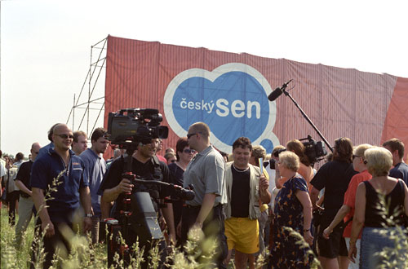
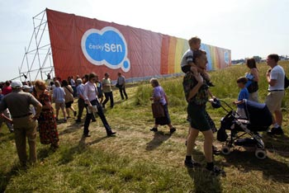

Slide 58
1
Что такое реклама?
Реклама – это любая информация о товаре или услуге, способная повысить их привлекательность для потребителей.

Slide 59
2
Цели рекламы
1
Распространение информации
2
Формирование предпочтения
3
Напоминание
Главная цель:
Подтолкнуть потребителя к приобретению конкретного товара или услуги из множества подобных, которые присутствуют на рынке.

